Slide 1
Rendición de Cuentas Sectorizada
Mag. ISABEL CRISTINA GUTIÉRREZ DE DUSSÁN
Vicerrectora Académica
2014

Slide 2
«Hay que pararse en el umbral de la utopía para obligar a la realizad a que se acerque a ella.»
Maria Julieta Kirkowood-
Sociologa y Activista Chilena

Slide 3
1. SITUACIÓN INICIAL DE LA VICERRECTORÍA ACADÉMICA EN EL AÑO 2014

Slide 4
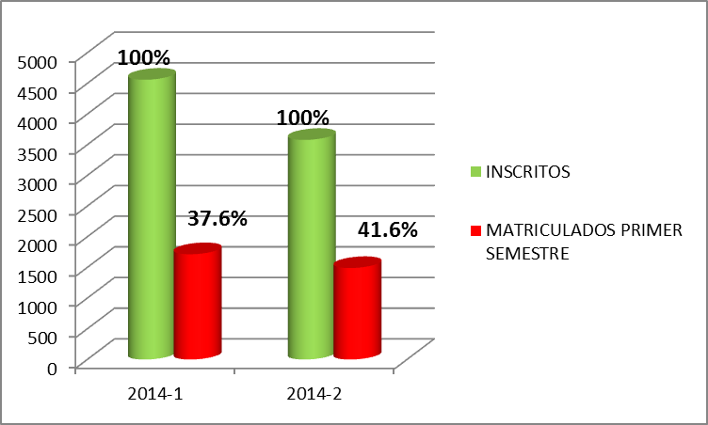
ADMISIONES 2014

Slide 5
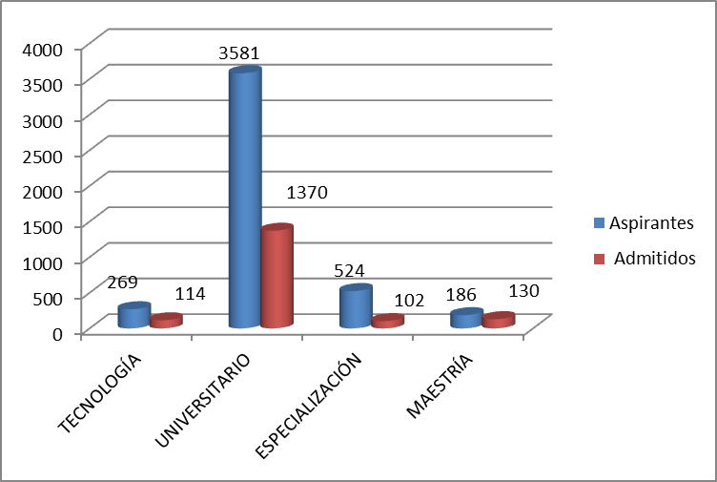
Tasa de Absorción del proceso de Admisiones
2014-1

Slide 6
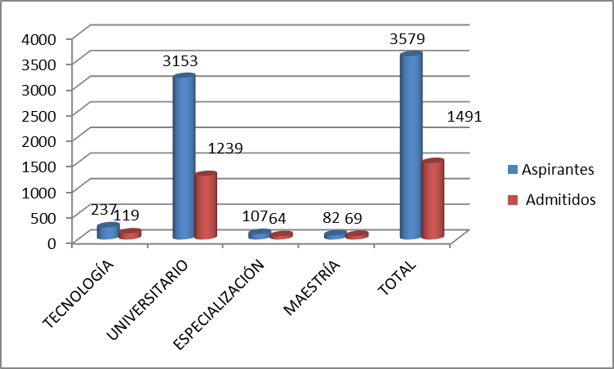
Tasa de Absorción del proceso de Admisiones
2014-2

Slide 7
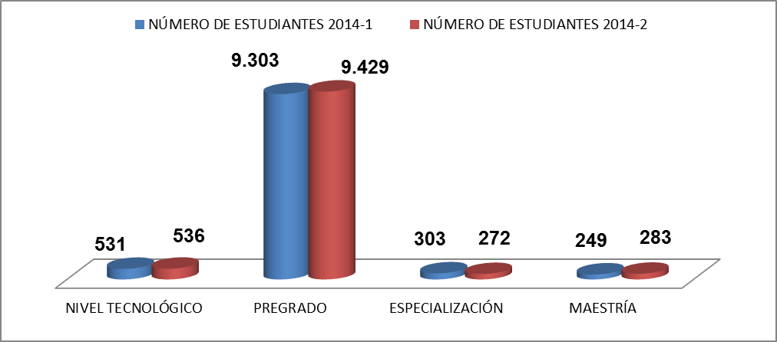
MATRICULADOS POR NIVEL DE FORMACIÓN 2014

Slide 8
Oferta de Programas de Pregrado y Postgrado
2014
Fuente: Dirección General de Currículo 2014

Slide 9
GRADUADOS POR SEDE VIGENCIA 2014
Fuente: Estadísticas académicas www.usco.edu.co proyectó: BSÑ

Slide 10
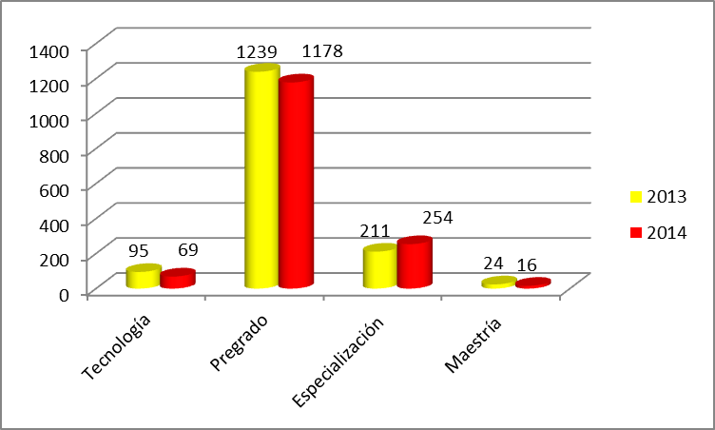
GRADUADOS COMPARATIVO VIGENCIA 2013-2014
Fuente: Estadísticas académicas www.usco.edu.co -gestión vice académica 2014

Slide 11
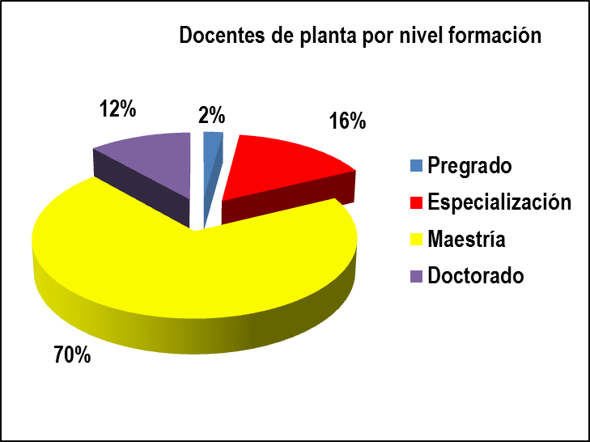
DOCENTES DE PLANTA SEGÚN NIVEL DE FORMACIÓN 2014-2
Tipo de Vinculación | Nivel de formación | No Docentes
Planta Tiempo Completo | -Pregrado | 6
 | -Especialización | 41
 | -Maestría | 153
 | -Doctorado | 32
 | - Posdoctorado | 3
Planta Medio Tiempo | Pregrado | 0
 | -Especialización | 2
 | -Maestría | 41
 | -Doctorado | 0
 | - Posdoctorado | 0
TOTAL |  | 275

Slide 12
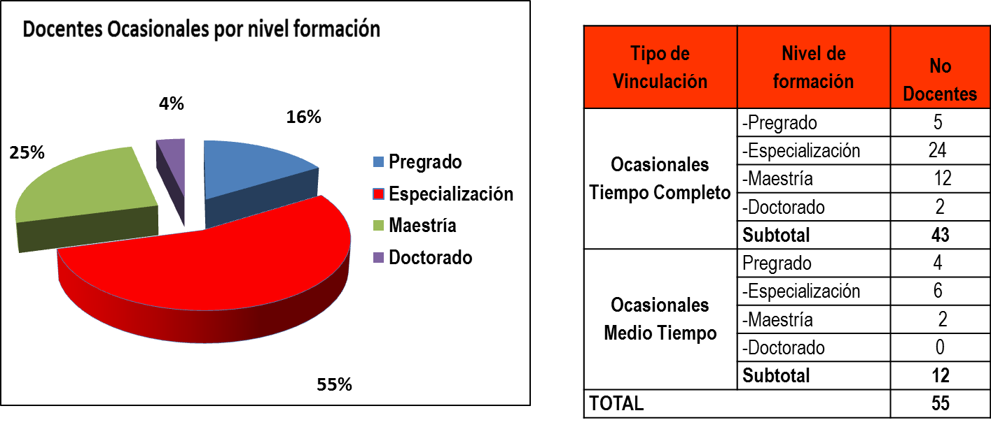
DOCENTES OCASIONALES SEGÚN NIVEL DE FORMACIÓN 2014-2

Slide 13
DOCENTES DE HORA CÁTEDRA SEGÚN NIVEL DE FORMACIÓN 2014-2
Tipo de Vinculación | Nivel de formación | No Docentes
Cátedra | -Pregrado | 194
 | -Especialización | 199
 | -Maestría | 113
 | -Doctorado | 4
 | - Posdoctorado | 0
TOTAL |  | 510
Fuente: Informe área Personal -gestión vice académica 2014

Slide 14

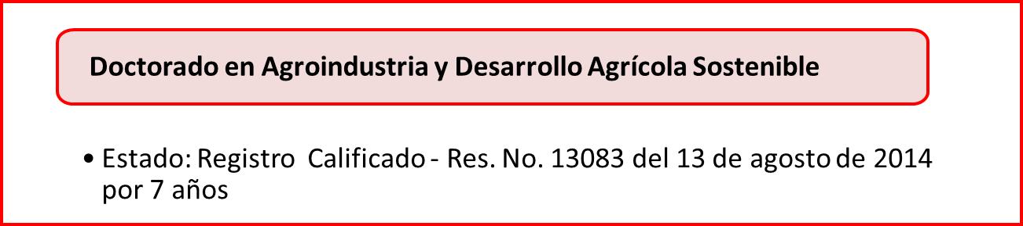
3. Logros alcanzados en el 2014
a. OBTENCIÓN DE REGISTRO CALIFICADO A LOS DOS PRIMEROS PROGRAMAS DE DOCTORADO
  Estado: Registro Calificado - Res. No. 10166 del 26 de junio de 2014, por el siete 7 años.
Doctorado Presencial en Educación y Cultura Ambiental
Ingeniería Civil
  Estado: Registro Calificado - Res. No. 123 del 3 de enero de 2014 por 7 años

Slide 15
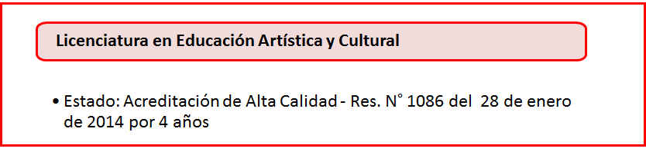
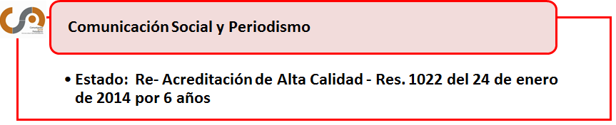
b. PROGRAMAS DE PREGRADO QUE LOGRARON LA ACREDITACIÓN DE ALTA CALIDAD

Slide 16
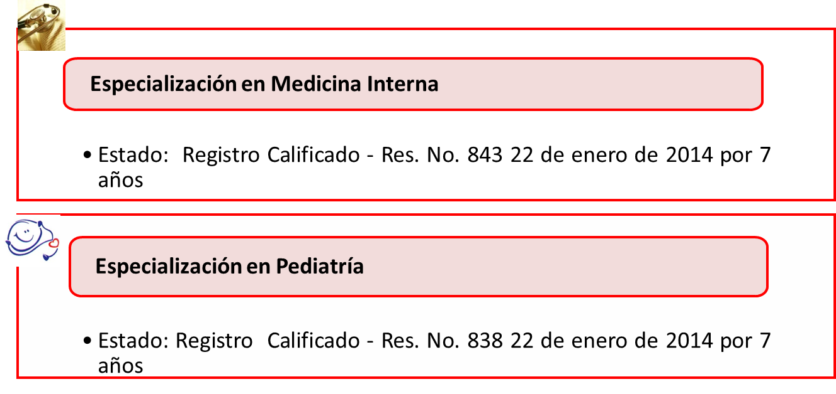

c. PROGRAMAS QUE LOGRARON RENOVACIÓN DEL REGISTRO CALIFICADO
  Estado: Registro Calificado - Res. No. 5521 del 14 de abril de 2014 por 7 años
Especialización en Cirugía General

Slide 17
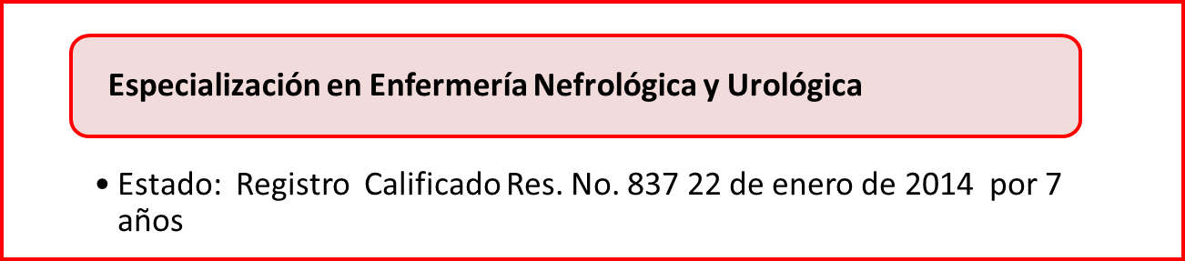



  Estado: Registro Calificado - Res. No 11680 del 22 de julio de 2014 por 7 años
Especialización en Anestesiología y Reanimación
  Estado: Registro Calificado - Res. No. 109 03 de enero de 2014 por 7 años
Especialización en Enfermería en Cuidado Crítico

Slide 18
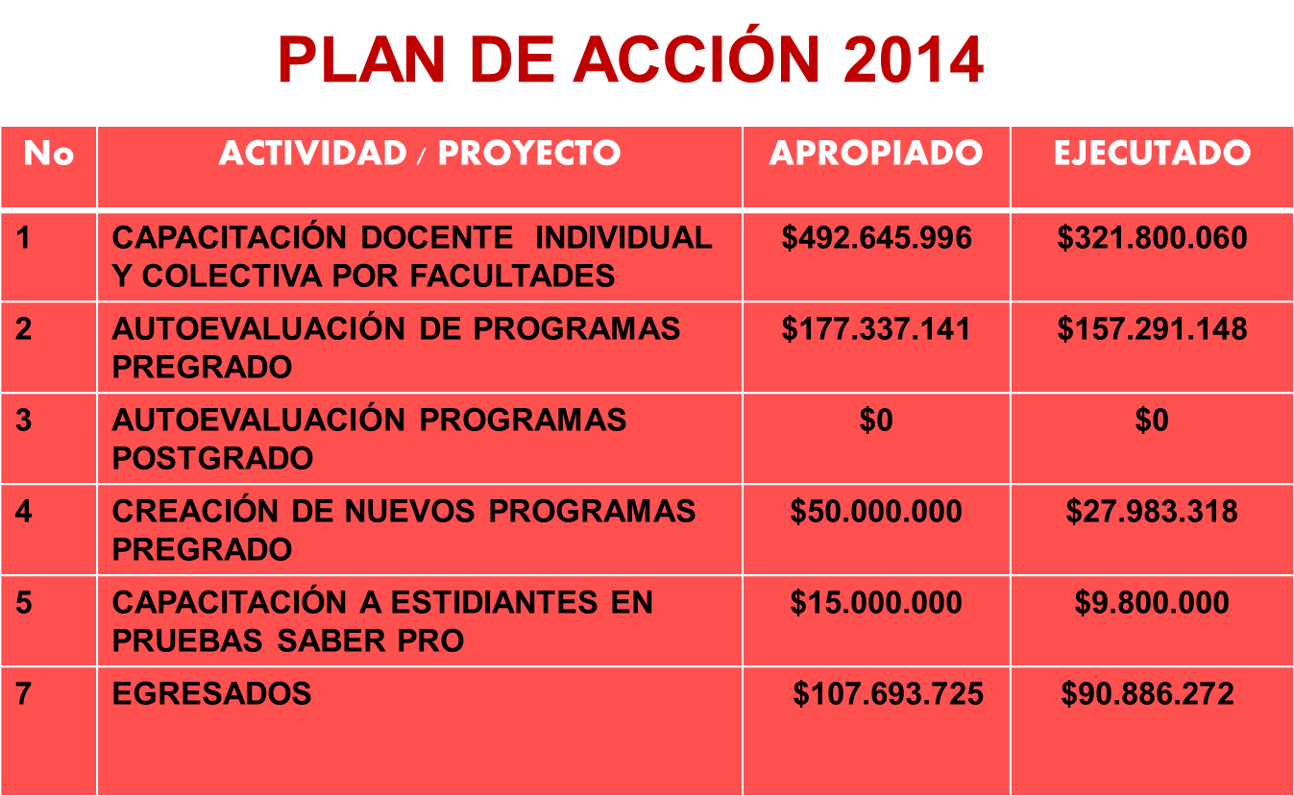

Slide 19
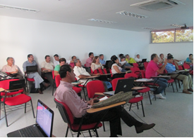
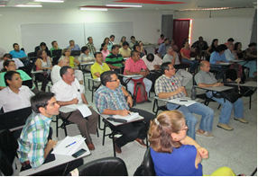
JORNADAS DE CAPACITACIÓN INTERSEMESTRAL POR FACULTADES 2014

Slide 20
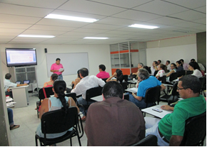
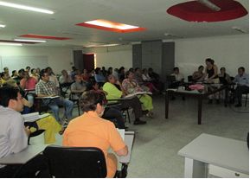
JORNADAS DE CAPACITACIÓN INTERSEMESTRAL POR FACULTADES 2014 1 Y 2

Slide 21
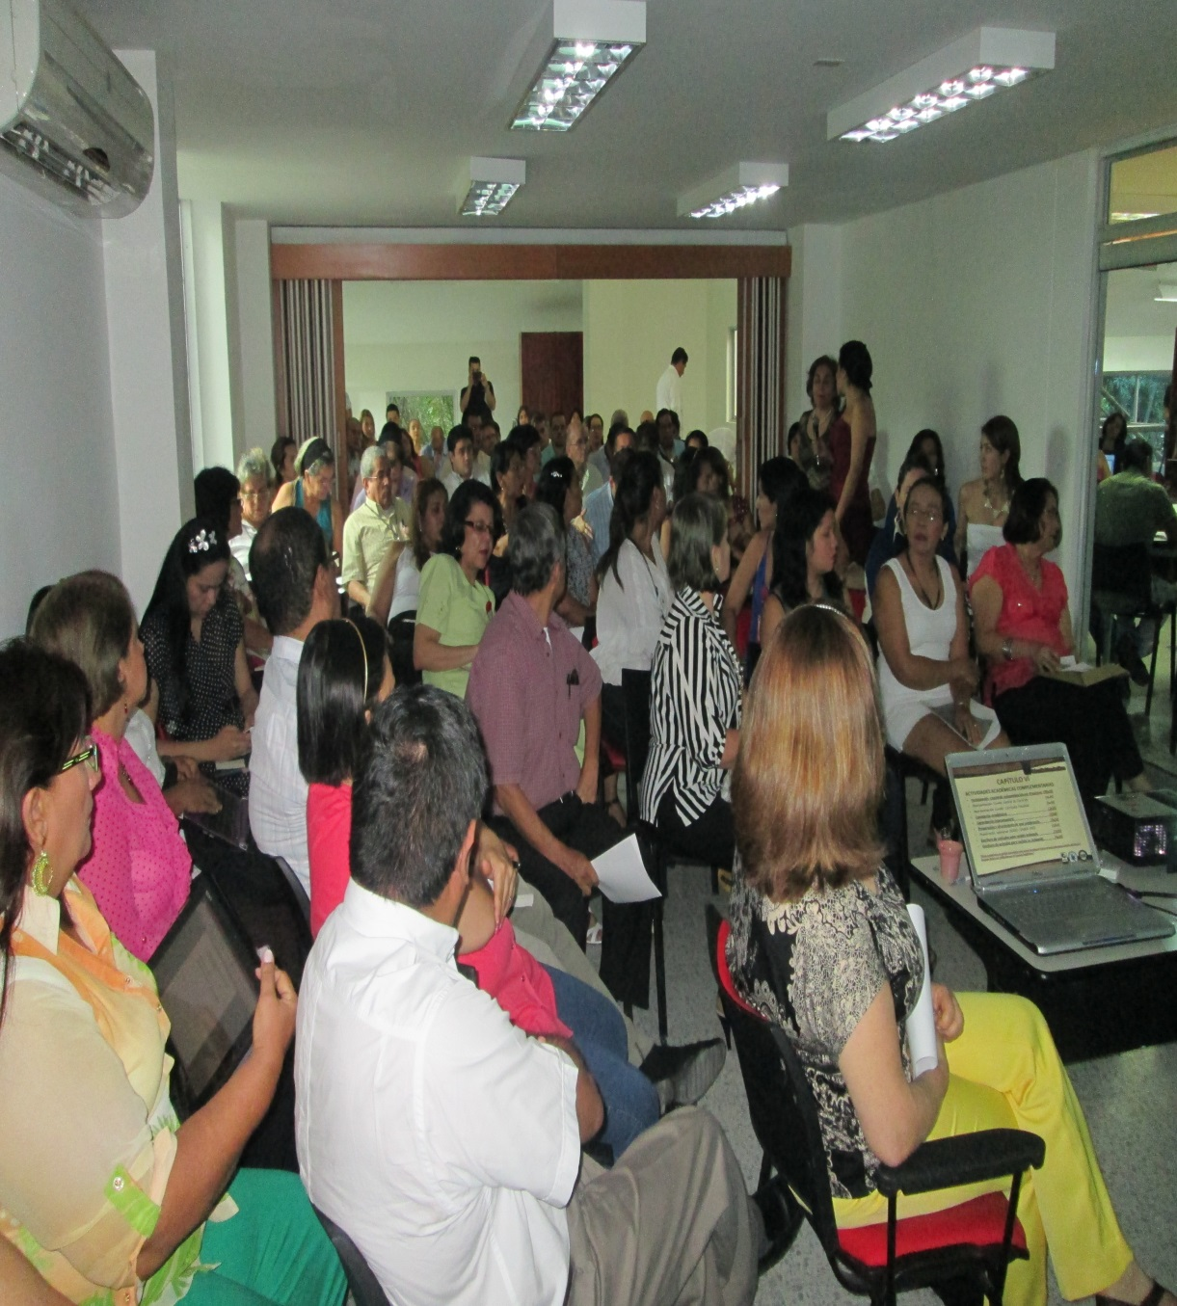
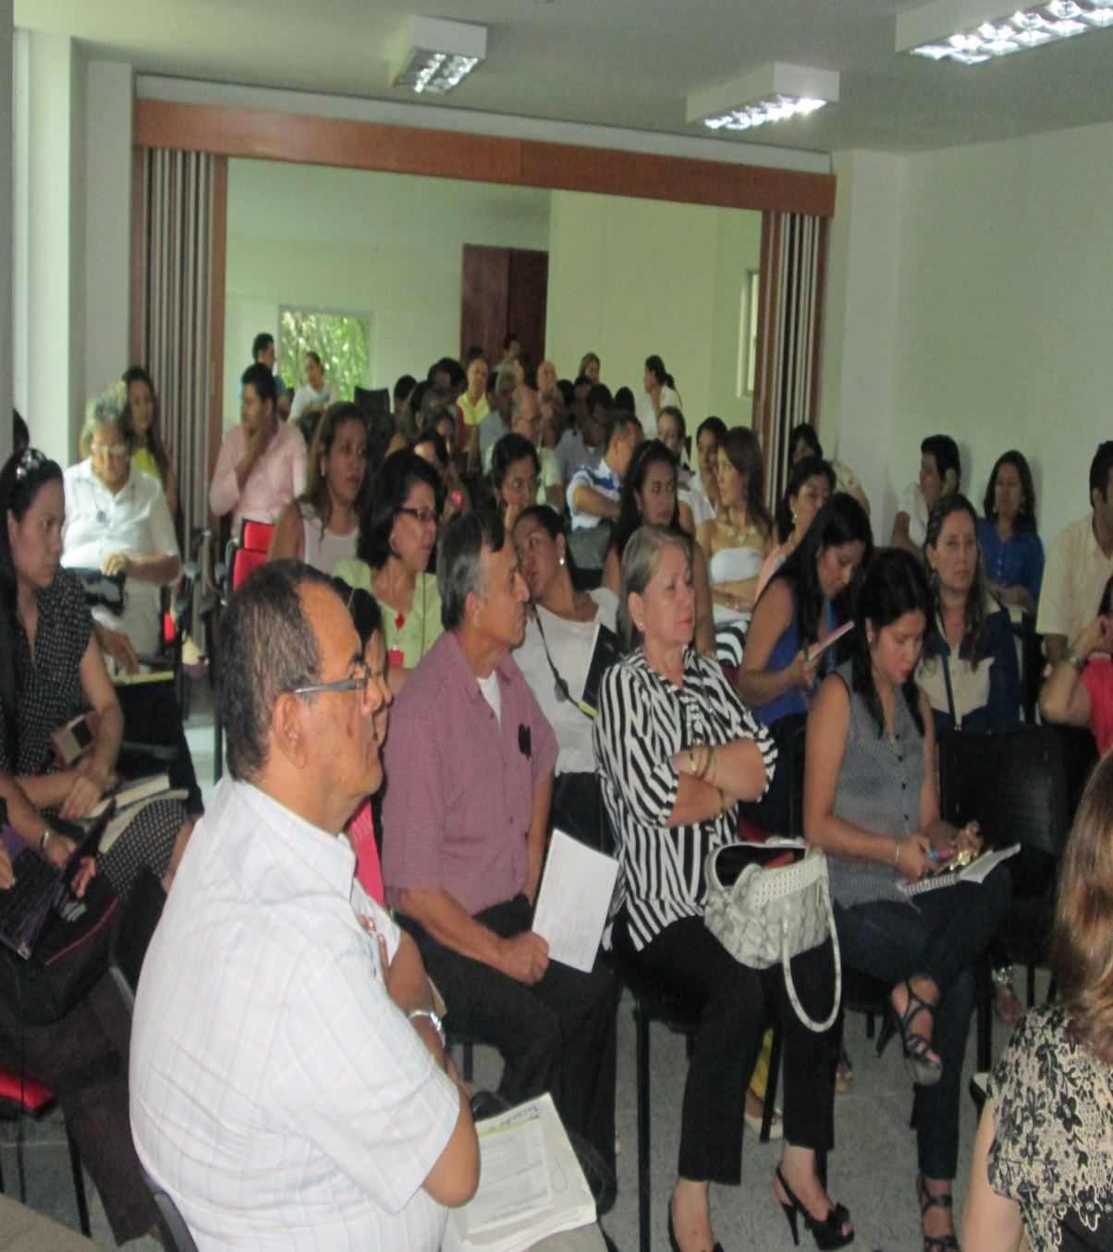
JORNADAS DE CAPACITACIÓN –PLAN MEJORAMIENTO CGR - 2014

Slide 22
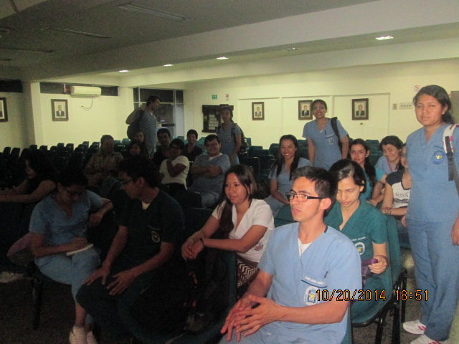
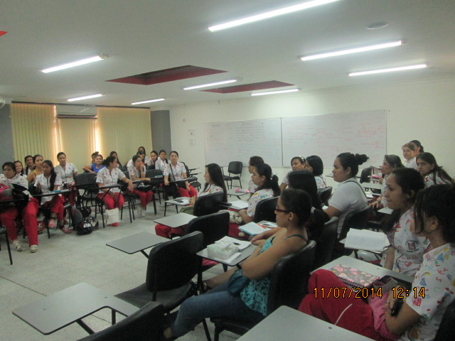
JORNADAS DE CAPACITACIÓN COMPETENCIA S GENÉRICAS SABER PRO- 2014 -2

Slide 23
4. Seguimiento a la Programación 2014
(Acuerdo 020 de 2005) Establece el Seguimiento a la Programación.
ACTIVIDADES | HORAS
DOCENCIA | 137.902
INVESTIGACIÓN | 13.418
PROYECCIÓN SOCIAL | 5.016
COMPLEMENTARIAS | 45.046
ADMINISTRATIVAS | 55.944
DESARROLLO INSTITUCIONAL | 5.554
TOTAL DEDICACION | 262.880
En el periodo 2014-2 (2 Profesores de Planta tienen menos de 880 horas por su vinculación tardía) y (7 ocasionales con menos de 880 o 440 pero cuentan con aprobación del Consejo Académico).

Slide 24
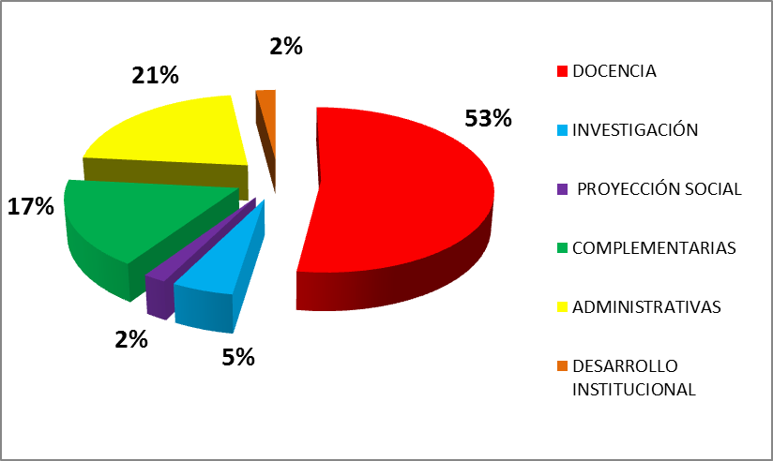
4. Seguimiento a la Programación Académica 2014
(Acuerdo 020 de 2005) Establece el Seguimiento a la Programación.
Fuente: auditoria programación académica 2014-2

Slide 25
5. Evaluación Docente 2014
Acuerdo del Consejo Superior 037 de 1993 reglamenta la Evaluación de los Profesores (Estudiantes, Jefe inmediato y colegas del área
NOMBRE DE FACULTAD | TOTAL DOCENTES | PENDIENTES DE EVALUACIÓN | Evaluación Menor a 8.5 | Docentes con evaluación menor a 7.0 Estudiantes
Educación | 233 | 44 | 7 | 16
Salud | 175 | 47 | 5 | 11
Ingeniería | 95 | 18 | 4 | 19
Economía y Administració | 89 | 8 | 4 | 7
Ciencias Sociales y Humanas | 56 | 5 | 2 | 5
Ciencias Jurídicas y Políticas | 49 | 3 | 7 | 2
Ciencias Exactas y Naturales | 80 | 17 | 7 | 10
TOTALES | 761 | 146 | 36 | 70

Slide 26
6. Otros logros 2014
Transición del Acuerdo 020 de 2003 al (Acuerdo 026 de 2014), con el siguiente compromiso misional:
«La Universidad Surcolombiana orienta y lidera la formación integral, humana y crítica de profesionales e investigadores, fundamentada en corrientes disciplinares de las profesiones, interdisciplinares y multiculturales, mediante procesos académicos, sociales y políticos transformadores, comprometidos prioritariamente con la construcción de una nación democrática, deliberativa, participativa y en paz, soportada en el desarrollo humano, social, sostenible y sustentable en la región Surcolombiana; su accionar será orientado por la ética cívica, el dialogo multicultural, la preservación y defensa del medio ambiente y el pensamiento complejo, con proyección nacional e internacional»

Slide 27
6. Otros logros 2014
(Acuerdo 013 de 2014) Por el cual se concede un estímulo correspondiente al 10% de descuento a los Egresados de la Universidad admitidos en Programas de Postgrado en nuestra Institución.
(Acuerdo 032 de 2014) Amnistía para estudiantes de la Universidad que perdieron el cupo por aplicación del Acuerdo del CSU No 046 de 2012.

Slide 28
7. Limitaciones Para alcanzar las metas
Ley de garantías primer período académico.
Extensión del Plan de Desarrollo 2009-2012 hasta la vigencia 2014.
Revocatoria concurso de méritos 2014.
Aumento del índice de abandono por aplicación del Acuerdo 046 de 2012.

Slide 29
8. Propuestas de Mejoramiento para el año 2015

